Slide 1
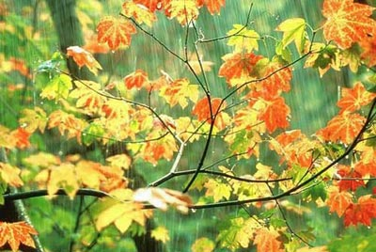
秋天的雨

Slide 2

学习目标：
１、正确、流利、有感情地朗读课文，体会秋天的美。
２、结合课文，理解重点词句的含义。

Slide 3
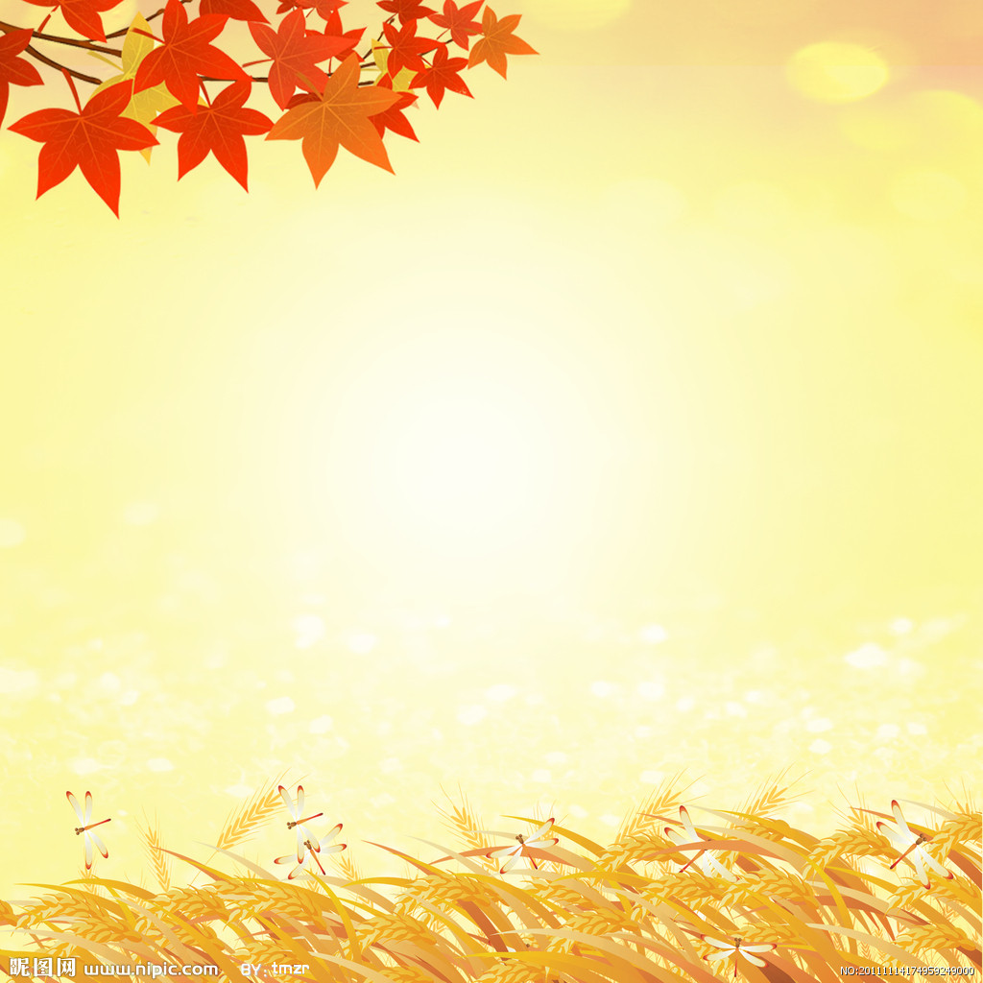
自读提示：
默读第二自然段，找一找秋天
把美丽的色彩都给了谁？
并把表示颜色的词语勾画出来。

Slide 4
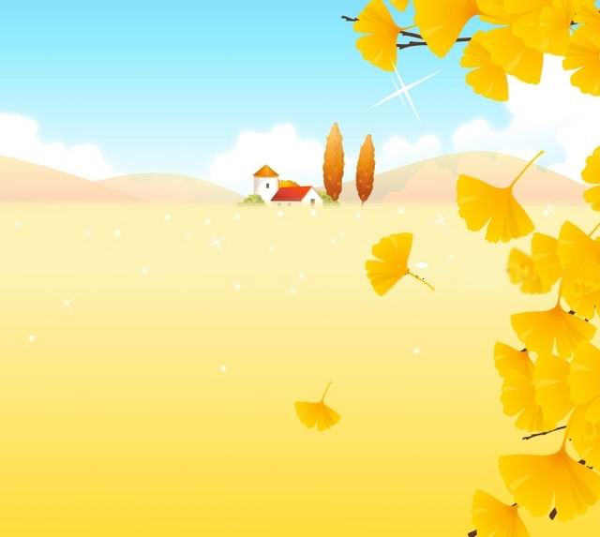

你看，它把黄色给了银杏树，黄黄的叶子像一把
把小扇子，扇哪扇哪，扇走了夏天的炎热。
shàn
shān

Slide 5
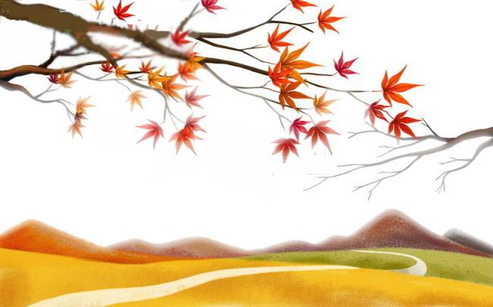




它把红色给了枫树，红
红的枫叶像一枚枚邮票，飘
哇飘哇，邮来了秋天的凉爽。
红色

Slide 6
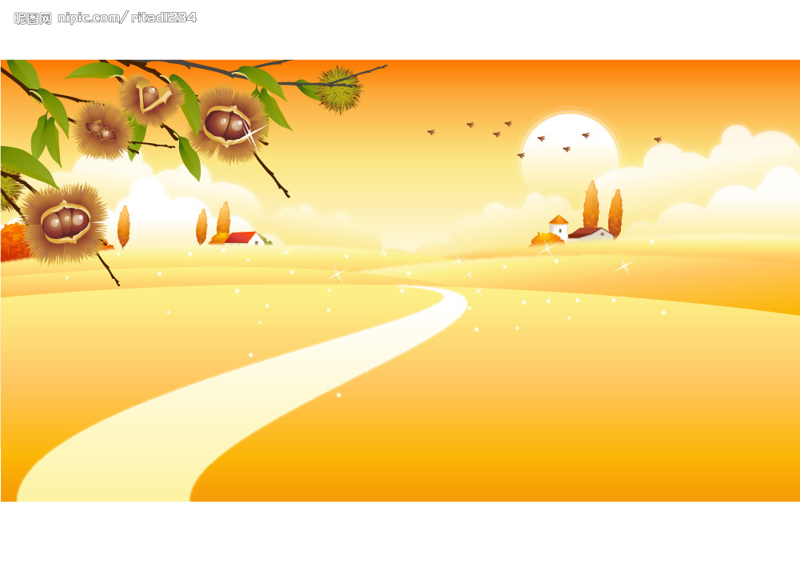
金黄色是给田野的，看，田野像金色的海洋。

Slide 7
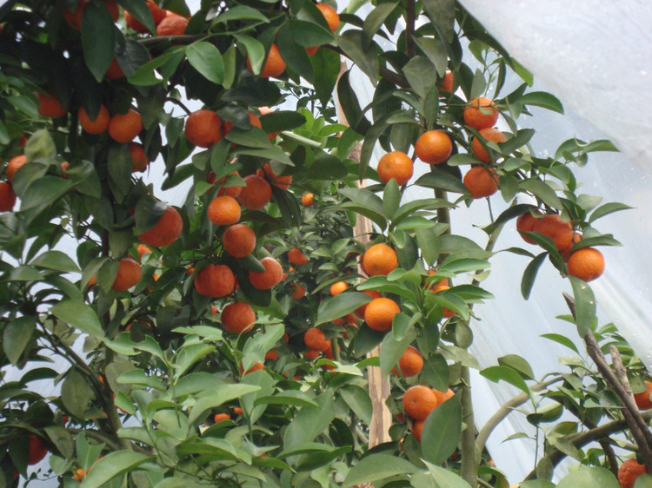
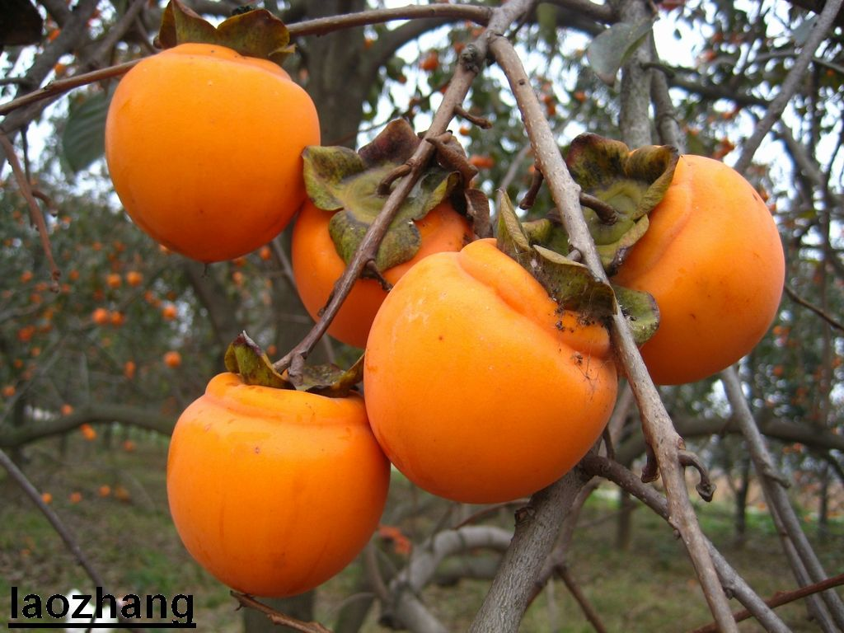
橙红色是
给果树的，橘
子、柿子你挤
我碰，争着要
人们去摘呢！

Slide 8
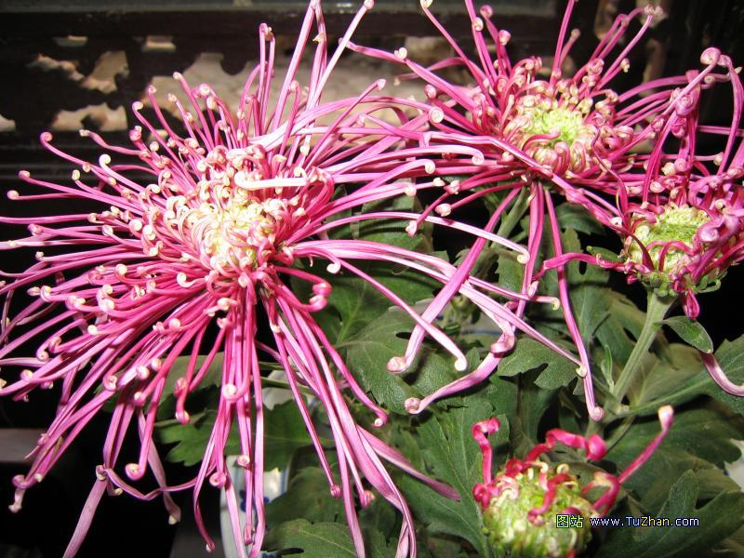
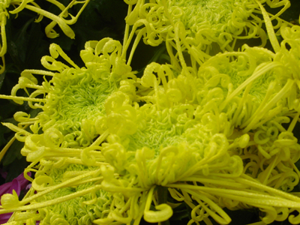
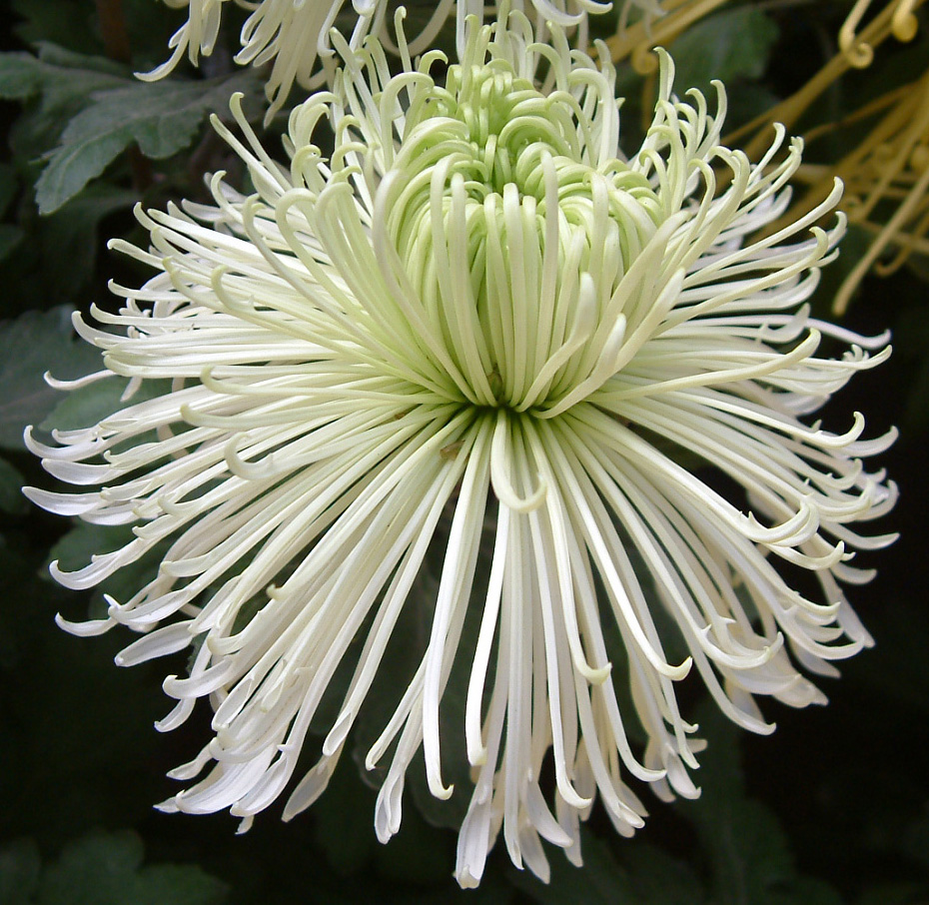
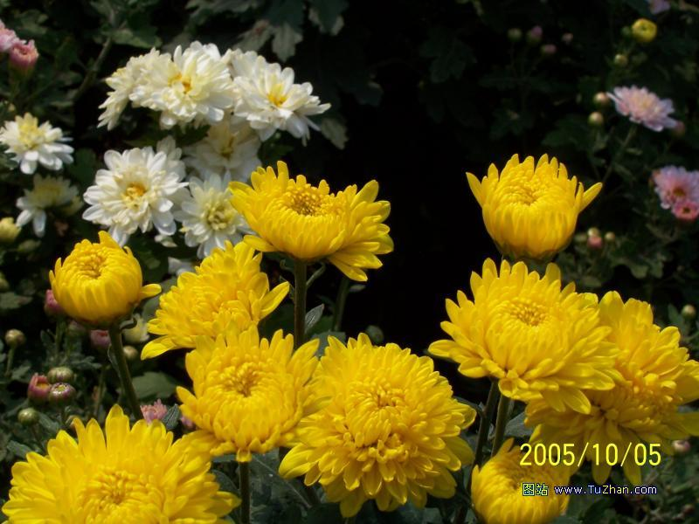
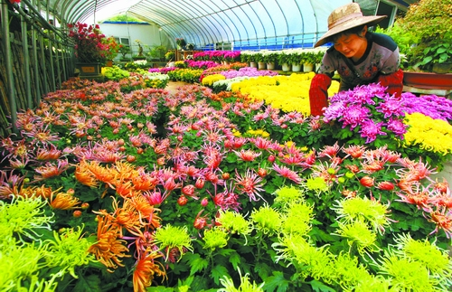
五彩缤纷
菊花仙子得到的颜色就更多了，紫红的、淡黄的、雪白的……美丽的菊花在秋雨里频频点头。

Slide 9
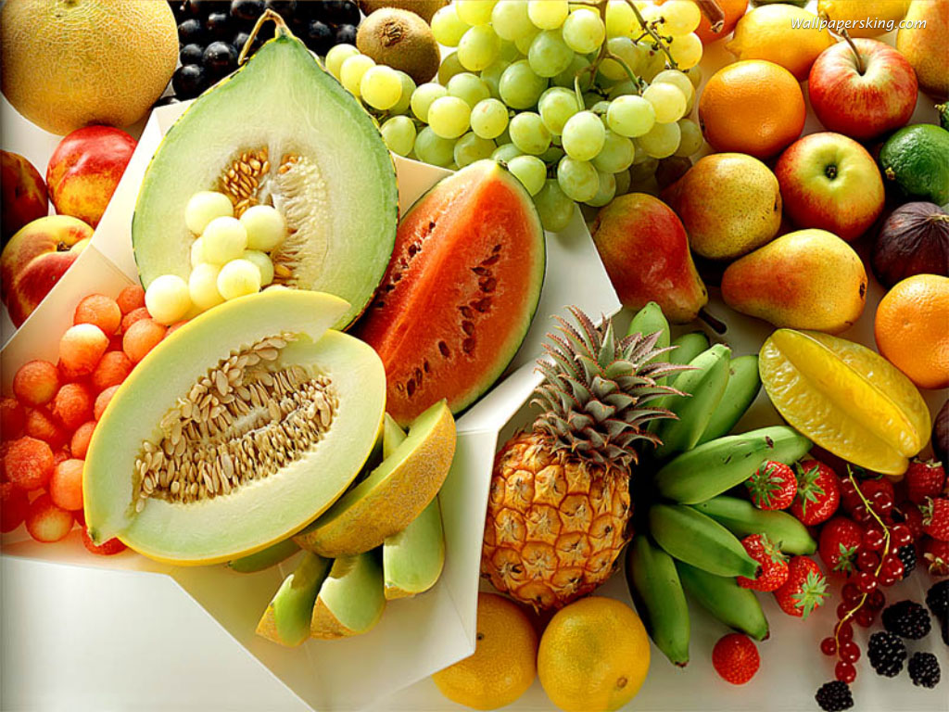

Slide 10
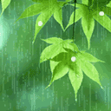
秋天的雨，吹起了________ ，他告诉大家，冬天快要来了。小喜鹊__________，小松鼠__________，小青蛙_______，准备_____________。松柏穿上_________________，杨树、柳树的叶子______________。它们都在_________。
金色的小喇叭
衔来树枝造房子
找来松果当粮食
在加紧挖洞
舒舒服服地睡大觉
厚厚的、油亮亮的衣裳
飘到树妈妈的脚下
准备过冬了

Slide 11




秋天的雨，
带给大地的
是一曲丰收的歌，
带给小朋友的是
一首欢乐的歌。

Slide 12
填一填：
秋天的雨，有一盒（ ）的颜料。
它把（ ）给了银杏树，把（ ）给了
枫树，（ ）给了田野，（ ）给了
果树，（ ）、（ ）、（ ）…
给了菊花仙子。

Slide 13
秋天的雨，有一盒（五彩缤纷）的颜料。它把（ 黄色）给了银杏树，把（红色）给了枫树，（金黄色）给了田野，（橙红色）给了果树，（红色）、（淡黄色）、（雪白）… …给了菊花仙子。

Slide 14
秋天是多彩的。
那黄叶绿树红花，
那飘浮着黄叶的小溪
还有那旷野，
那金黄的稻谷，
那绿色的湖，
那黄昏的牧童，
那暮色里的笛声，
秋天是一幅画，
秋天是一首诗，
秋天是一首歌，
秋天是一个美丽的梦。
秋天是美丽的，
那蔚蓝的天空，
那碧绿的湖,
那蓝天上的风筝,
那溶溶月色中的阵
阵馨(x īn)香，
那阵阵馨(x īn)香中的美丽背影。

Slide 15
1、课文是按什么顺序写的？
2、你觉得哪个季节最美？为什么？
3、为什么叫做五花山？
4、积累好词好句。

Slide 16
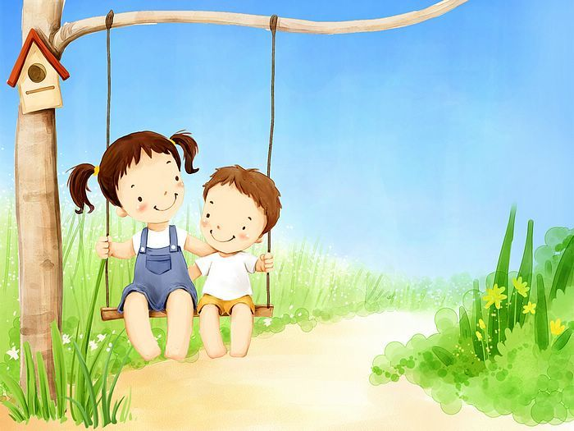

金秋超市
画一幅关于秋天的图画
写一写自己眼中的秋天
搜集描写秋天的古诗

Slide 17
山行
（唐）杜牧
远上寒山石径斜，
白云深处有人家。
停车坐爱枫林晚，
霜叶红于二月花。

Slide 18
《秋词》
（唐）刘禹锡
自古逢秋悲寂寥，
我言秋日胜春朝．
晴空一鹤排云上，
便引诗情到碧宵．

Slide 19
枫桥夜泊
（唐）张继
月落乌啼霜满天，
江枫渔火对愁眠。
姑苏城外寒山寺，
夜半钟声到客船。

